Slide 1
Федеральное учебно-методическое объединение в системе высшего образования по укрупненной группе специальностей и направлений подготовки
11.00.00 «Электроника, радиотехника и системы связи»
ОТЧЕТ О ДЕЯТЕЛЬНОСТИ ЗА 2017 год

Slide 2
Структура Федерального Учебно-методического объединения в системе высшего образования по укрупненной группе специальностей и направлений подготовки
11.00.00 «Электроника, радиотехника и системы связи»
Председатель Федерального УМО
Научно-методические советы по
направлениям подготовки:
11.03.01 Радиотехника
11.04.01
11.03.02 Инфокоммуникационные 11.04.02 технологии и системы связи
11.03.03 Конструирование и технология
11.04.03 электронных средств
11.03.04 Электроника и наноэлектроника
11.04.04
Научно-методические советы по специальностям:
11.05.01 Радиоэлектронные системы и комплексы
11.05.02 и 11.05.03
Специальные радиотехнические системы . Применение и эксплуатация средств и систем специального мониторинга.
11.05.04 Инфокоммуникационные технологии и системы специальной связи
11.06.00 Рабочая группа по аспирантуре УГСН
11.00.00 «Электроника, радиотехника и системы связи»

Slide 3
11.06.00 Рабочая группа по аспирантуре УГСН
11.00.00 Электроника, радиотехника и системы связи»
1. | Орлов Владимир Константинович | - | руководитель рабочей группы, доцент Санкт-Петербургского государственного электротехнического университета «ЛЭТИ» им. В. И. Ульянова (Ленина)
2. | Лиходеенко Константин Павлович | - | доцент кафедры Московского государственного технического университета имени Н.Э.Баумана
3. | Мироненко Игорь Германович | - | профессор Санкт-Петербургского государственного электротехнического университета «ЛЭТИ» им. В. И. Ульянова (Ленина)
4. | Симонян Айрапет Генрикович |  | доцент Московского технического университета связи и информатики
5. | Фотиади Александр Эпаминондович | - | профессор Санкт-Петербургского государственного политехнического университета Петра Великого,
 | -

Slide 4
Основные направления деятельности ФУМО
- подготовка предложений в Министерство образования и науки Российской Федерации по проектам федеральных государственных образовательных стандартов;
- участие в разработке проектов федеральных государственных образовательных стандартов;
организация работы по актуализации федеральных государственных образовательных стандартов с учетом положений соответствующих профессиональных стандартов;
- организация разработки и проведения экспертизы проектов примерных программ;
- обеспечение научно-методического и учебно-методического сопровождения разработки и реализации образовательных программ.

Slide 5
Актуализация ФГОС 3++
В соответствии с Федеральным законом с 1 июля 2016 г.часть 7 статьи 11 Федерального от 29 декабря 2012 г. №273-ФЗ «Об образовании в Российской Федерации» изложена в новой редакции: « 7. Формирование требований ФГОС профессионального образования к результатам освоения основных образовательных программ профессионального образования в части профессиональной компетенции осуществляется на основе соответствующих профессиональных стандартов (при наличии)». При этом ФГОС, утвержденные до 1 июля 2016 г., подлежат приведению в соответствие с профессиональными стандартами до 1 июля 2017 года.

Slide 6
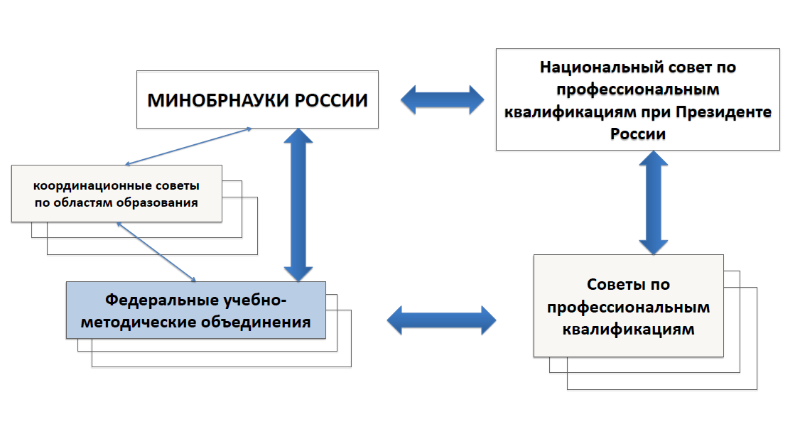
Организационно-управленческая структура взаимодействия заинтересованных сторон по согласованию ФГОС ВО

Slide 7
Согласование с СПК и ведущими работодателями
СПК в области ракетной техники и комической деятельности | 11.03.01 11.04.01 11.03.03 11.04.03 11.03.04 11.04.04
СПК в отрасли судостроения и морской техники | 11.03.01 11.03.02
СПК в наноиндустрии | 11.03.03 11.04.03 11.03.04 11.04.04
СПК в области информационных технологий | 11.03.02 11.04.02
Санкт-Петербургская Ассоциация предприятий радиоэлектроники, приборостроения, средств связи и инфокоммуникаций | 11.03.01 11.04.01 11.03.03 11.04.03 11.03.04 11.04.04
Ассоциация организаций, осуществляющих деятельность по подтверждению соответствия и стандартизации в области связи | 11.03.02 11.04.02
Заключения работодателей: «Концерн ВКО «Алмаз-Антей». «Концерн радиостроения «Вега», «Концерн «Созвездие» | 11.05.01
Главное управление кадров Министерства обороны Российской Федерации | 11.05.02 11.05.03 11.05.04

Slide 8
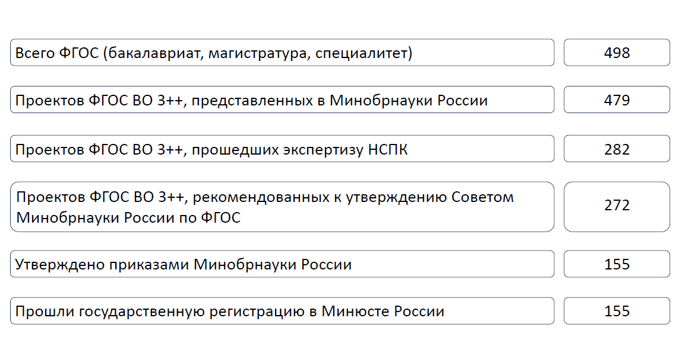
Результаты актуализации федеральных государственных образовательных стандартов высшего образования (на 14 ноября 2017 г.)

Slide 9
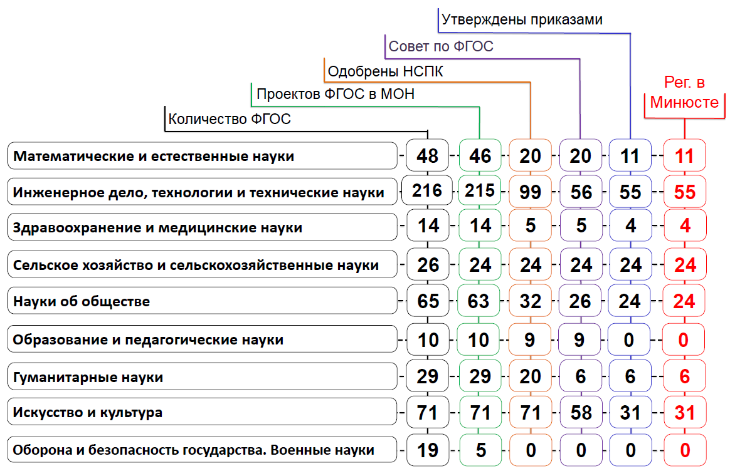
Результаты актуализации федеральных государственных образовательных стандартов высшего образования (на 15.11.2017 г.) (по областям образования)

Slide 10
Результаты актуализации ФГОС по УГНС 11.00.00
Код и наименование ФГОС ВО 3++ | Дата представления проектов ФГОС ВО 3++ в Минобрнауки России | Даты утверждения в Минобрнауки России и регистрации в Минюсте России
11.03.01 Радиотехника | 31.03.2017 № 1033/9-ФУМО | Утвержден приказом Минобрнауки России № 931 от 19.09.2017 г. Зарегистрирован Министерством юстиции РФ 12.10.2017 № 48534
11.04.01 Радиотехника | 31.03.2017 № 1033/9-ФУМО | Утвержден приказом Минобрнауки России № 925 от 19.09.2017 г. Зарегистрирован Министерством юстиции РФ 06.10.2017 № 48443
11.03.02 Инфокоммуникационные технологии и системы связи | 31.03.2017 № 1033/9-ФУМО | Утвержден приказом Минобрнауки России № 930 от 19.09.2017 г. Зарегистрирован Министерством юстиции РФ 12.10.2017 № 48530
11.04.02 Инфокоммуникационные технологии и системы связи | 31.03.2017 № 1033/9-ФУМО | Утвержден приказом Минобрнауки России № 958 от 22.09.2017 г. Зарегистрирован Министерством юстиции РФ 09.10.2017 № 48463

Slide 11
Код и наименование ФГОС ВО 3++ | Дата представления проектов ФГОС ВО 3++ в Минобрнауки России | Даты утверждения в Минобрнауки России и регистрации в Минюсте России
11.03.03 Конструирование и технология электронных средств | 31.03.2017 № 1033/9-ФУМО | Утвержден приказом Минобрнауки России № 928 от 19.09.2017 г. Зарегистрирован Министерством юстиции РФ 12.10.2017 № 48537
11.04.03 Конструирование и технология электронных средств | 31.03.2017 № 1033/9-ФУМО | Утвержден приказом Минобрнауки России № 956 от 22.09.2017 г. Зарегистрирован Министерством юстиции РФ 12.10.2017 № 48510
11.03.04 Электроника и наноэлектроника | 31.03.2017 № 1033/9-ФУМО | Утвержден приказом Минобрнауки России № 927 от 19.09.2017 г. Зарегистрирован Министерством юстиции РФ 10.10.2017 № 48494
11.04.04 Электроника и наноэлектроника | 31.03.2017 № 1033/9-ФУМО | Утвержден приказом Минобрнауки России № 959 от 22.09.2017 г. Зарегистрирован Министерством юстиции РФ 09.10.2017 № 48462

Slide 12
Код и наименование ФГОС ВО 3++ | Дата представления проектов ФГОС ВО 3++ в Минобрнауки России | Даты утверждения в Минобрнауки России и регистрации в Минюсте России
11.05.01 Радиоэлектронные системы и комплексы | 31.03.2017 № 1033/9-ФУМО | на рассмотрении
11.05.02 Специальные радиотехнические системы | 31.03.2017 № 1033/9-ФУМО | на рассмотрении
11.05.03ДСП Применение и эксплуатация средств и систем спец.мониторинга | 11.05.2017 передан в Управление военного образования ГУК МО РФ | на рассмотрении
11.05.04 ДСП Инфокоммуникационные технологии и системы специальной связи | 31.03.2017 № 1033/9-ФУМО | на рассмотрении

Slide 13
Экспертиза учебных изданий
В 2017 г. выдано 2 положительных экспертных заключения на учебные пособия.

Slide 14
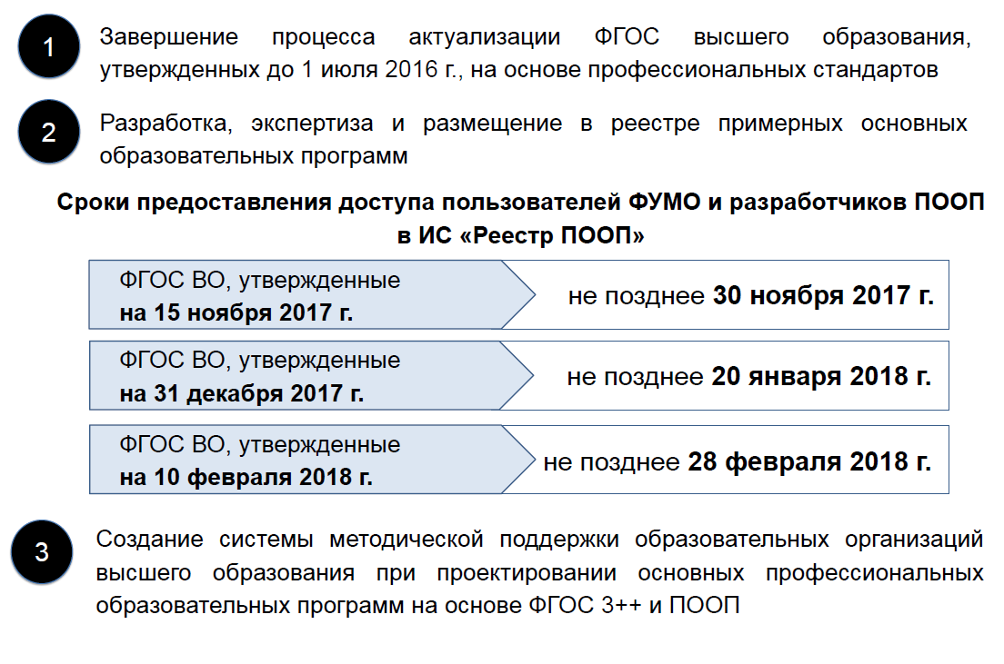
Задачи на ближайшую перспективу

Slide 15
П Р О Е К Т
Положения о расходовании средств
Федерального учебно-методического объединения в системе высшего образования по укрупненной группе специальностей и направлений подготовки
11.00.00 «Электроника, радиотехника и системы связи»
1. Финансирование деятельности ФУМО осуществляется из внебюджетных источников.
2. Внебюджетными источниками финансирования УМО являются:
целевые взносы;
платные услуги ФУМО (экспертиза качества учебных изданий);

Slide 16
3. Целевые взносы направляются на обеспечение деятельности ФУМО по реализации его задач и функций в соответствии с Положением о Федеральном учебно-методическом объединении в системе высшего образования по укрупненной группе специальностей и направлений подготовки 11.00.00 «Электроника, радиотехника и системы связи»
ФУМО, в том числе на:
оплату труда и начисления на оплату труда сотрудников, организующих работу ФУМО;
на приобретение и обслуживание оргтехники;
на тиражирование и издание материалов ФУМО;
на канцелярские принадлежности, комплектующие и расходные материалы для оргтехники;
на услуги связи, включая почтовые расходы;
на расходы по подготовке и проведению заседаний ФУМО и других совещаний, организованных с участием ФУМО, в том числе оргвзносы на проведение этих мероприятий;
на командировочные расходы, связанные с деятельностью ФУМО, включая расходы на прием представителей Минобрнауки России, приглашенных для участия в заседаниях ФУМО;
на оплату других непредвиденных расходов, связанных с деятельностью ФУМО.

Slide 17
4. Расходование целевых взносов осуществляется по смете, утвержденной председателем ФУМО. Ежегодный отчет о поступлении и расходовании целевых средств утверждается на заседании ФУМО.

Slide 18
Спасибо за внимание!

